Slide 1
Mây được hình thành như thế nào?
Mưa từ đâu ra?
KHOA HỌC
Lớp 4

Slide 2



ñoäng
Khôûi

Slide 3



Hiện tượng nước từ thể lỏng biến thành thể rắn được gọi là .….
A
đông đặc
C
tan chảy
B
ngưng tụ
D
nóng chảy
THỜI GIAN
0 : 10
0 : 09
0 : 08
0 : 07
0 : 06
0 : 05
0 : 04
0 : 03
0 : 02
0 : 01
0 : 00
HẾT GIỜ
Notes:
Bấm thời gian → hết giờ nhấp vô A B C D để chọn đáp án đúng – sai.

Slide 4
Em hãy chọn đáp án đúng trong các câu sau :
A
Nước tồn tại ở thể khí và thể lỏng.
B
Nước tồn tại ở thể lỏng và thể rắn.
THỜI GIAN
0 : 10
0 : 09
0 : 08
0 : 07
0 : 06
0 : 05
0 : 04
0 : 03
0 : 02
0 : 01
0 : 00
HẾT GIỜ
C
Nước chỉ tồn tại ở thể lỏng.
D
Nước có thể tồn tại ở thể lỏng, thể khí và thể rắn.
Notes:
Bấm vô A B C D để chọn đáp án. Bấm vào hình 3 tổ ong ở dưới để quay về slide trò chơi.

Slide 5

Mây hình thành như thế nào?
Mưa từ đâu ra?
02
Khám phá

Slide 6
Yêu cầu cần đạt
- Trình bày: mây được hình thành như thế nào?
- Giải thích được nước mưa từ đâu ra?
- Chỉ và ghi nhớ vòng tuần hoàn của nước trong tự nhiên.

Slide 7
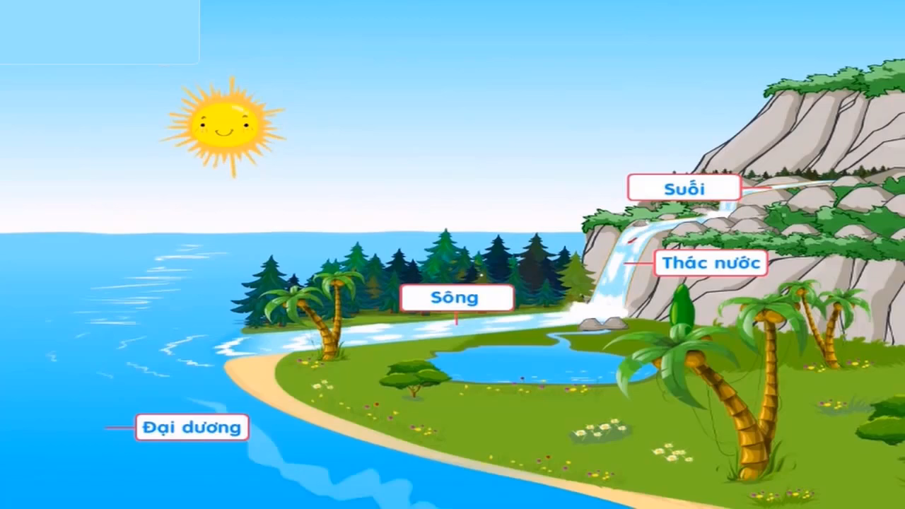

Slide 8

Giọt nước li ti
Nước ở ao, hồ, sông, đại dương,…
mây

Slide 9
GHI NHỚ
- Hơi nước bay lên cao, gặp lạnh ngưng tụ thành những hạt nước rất nhỏ, tạo nên các đám mây.

Slide 10
VÒNG TUẦN HOÀN CỦA NƯỚC

Slide 11
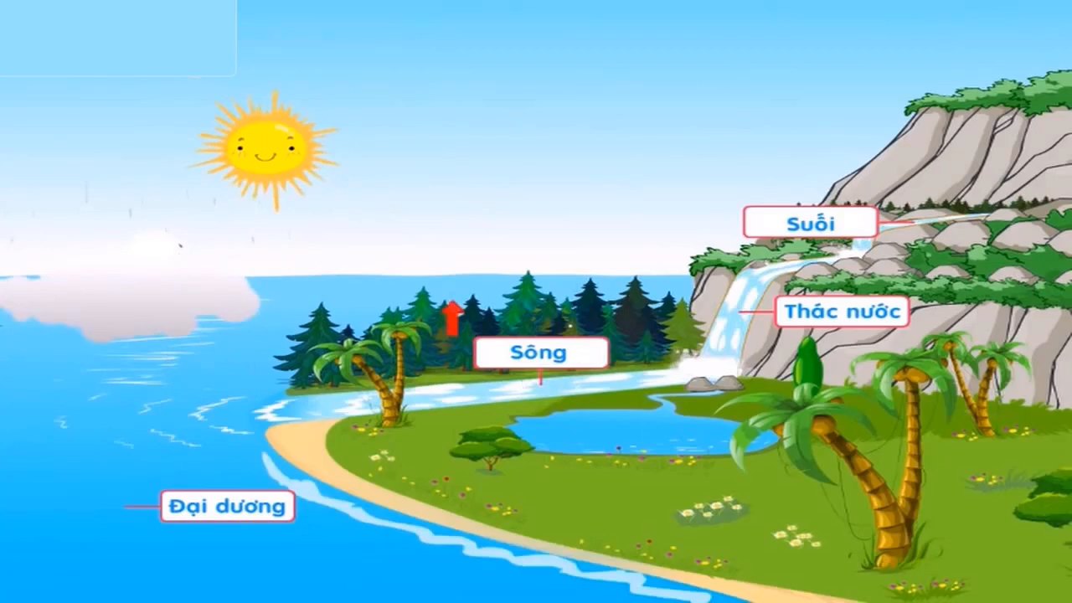

Slide 12







Vòng tuần hoàn của nước trong tự nhiên
Hơi nước bay lên cao, gặp lạnh ngưng tụ lại
Những giọt nước li ti
Mưa
Mây

Slide 13
GHI NHỚ
- Các giọt nước có trong đám mây rơi xuống đất tạo thành mưa.
- Hiện tượng nớc bay hơi thành hơi nước, rồi từ hơi nước ngưng tụ thành nước xảy ra lặp đi lặp lại, tạo ra vòng tuần hoàn của nước trong tự nhiên.

Slide 14
TRÒ CHƠI
AI NHANH – AI ĐÚNG
03
VẬN DỤNG

Slide 15

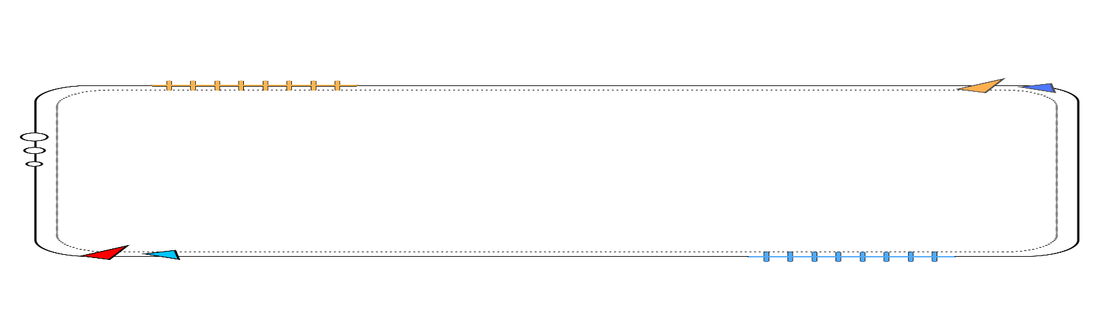







Nước từ các ao hồ, sông, biển bay hơi tạo thành gì?
A. hơi nước
B. mưa
C. mây
D. sấm chớp
NEXT
Notes:
NHẤP CHỌN VÀO A, B , C, D ĐỂ XEM ĐÁP ÁN ĐÚNG – SAI
NHẤP NEXT ĐỂ QUA SLIDE KHÁC.

Slide 16

Hơi nước gặp lạnh ngưng tụ thành gì?
A. những hạt mưa
B. những đám mây
C. cơn mưa
D. cục đá
NEXT

Slide 17
Tại sao những đám mây có thể tạo thành mưa ?
A. Vì hơi nước bay hơi
B. Vì sấm chớp
C. Vì những đám mây chứa đầy nước
D. Vì gió thổi khiến những đám mây rơi xuống
NEXT

Slide 18
CHÚC CÁC CON HỌC TỐT!

